Slide 1
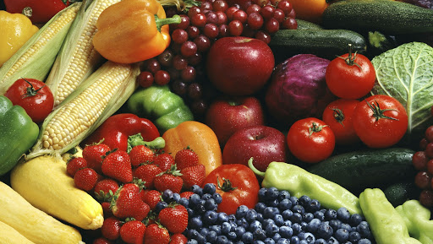
Potenciál a možnosti odbytu slovenskej produkcie v oblasti OZ
Ľuba BarošovÁ, Marek Goldschmied
KAUFLAND SR, 30.11.2020

Slide 2
Agenda
01
Podiel slovenskej produkcie v Kauflande
02
Spolupráca so slovenskými pestovateľmi
03
Formy komunikácie slovenských výrobkov
04
Ponuka spolupráce a možnosti zvyšovania predaja SK výrobkov

Slide 3
Podiel SK produkcie ovocia a zeleniny
Kaufland na slovensku
II.polrok 2019
Ovocie 16%
Zelenina 64%
Zemiaky 86%
Spolu SK 53%
I.polrok 2020
Ovocie 7%
Zelenina 53%
Zemiaky 55%
Spolu SK 40%

Slide 4
Spolupráca so slovenskými pestovateľmi

Slide 5
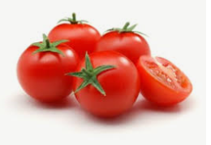
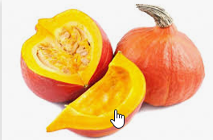
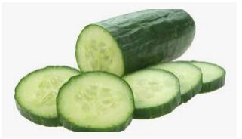
PESTOVATEĽSKÉ KONTRAKTY
KAUFLAND NA SLOVENSKU
Od roku 2010
13 dodávateľov združujúcich viacerých slovenských pestovateľov
Viac ako 100 položiek
Zmluva o odoberanom množstve na mesačnej báze
Špecifikácie - odrody, kalibre, balenie
Požiadavka dodržovania Kaufland medzinárodných certifikačných štandardov (GlobalGAP)

Slide 6
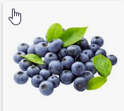
Spolupráca so slovenskými pestovateľmi
KAUFLAND NA SLOVENSKU
 | 1-6/2019 |  | 1-6/2020 |  | 7-12/2019 |  | 7-11/2020
 | Import | SK | Import | SK | Import | SK | Import | SK
Čučoriedky | 151 999 | 386 | 145 923 | 1 192 | 97 352 | 54 416 | 40 205 | 61 244

Slide 7
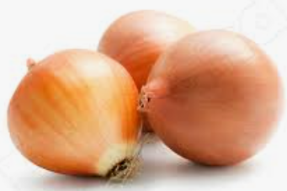
Spolupráca so slovenskými pestovateľmi
Kaufland na slovensku

Slide 8
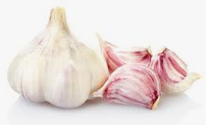
Spolupráca so slovenskými pestovateľmi
Kaufland na slovensku

Slide 9
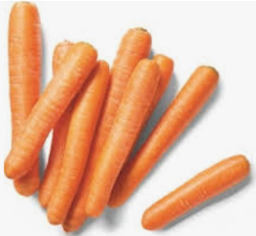
Spolupráca so slovenskými pestovateľmi
Kaufland na slovensku

Slide 10
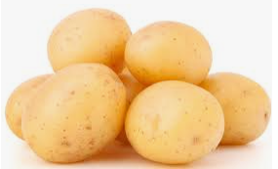
Spolupráca so slovenskými pestovateľmi
Kaufland na slovensku

Slide 11
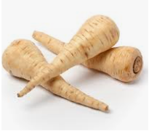
Spolupráca so slovenskými pestovateľmi
Kaufland na slovensku

Slide 12
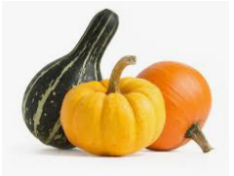
Spolupráca so slovenskými pestovateľmi
Kaufland na slovensku

Slide 13
Formy komunikácie slovenských plodín

Slide 14
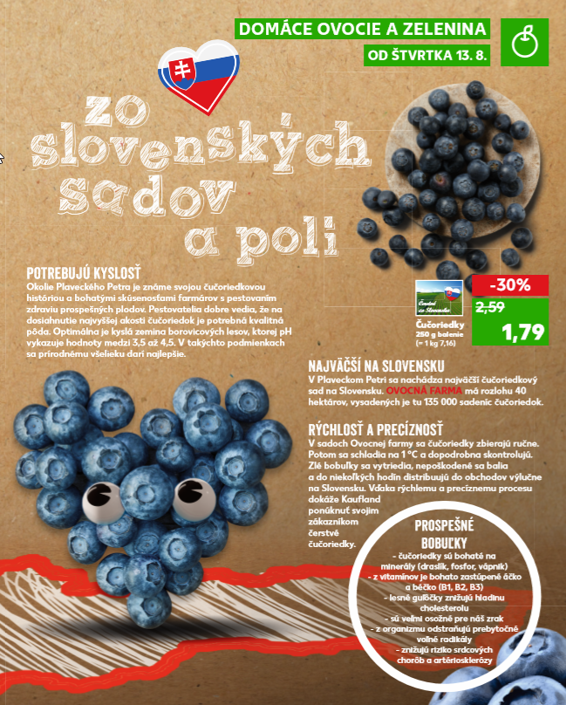
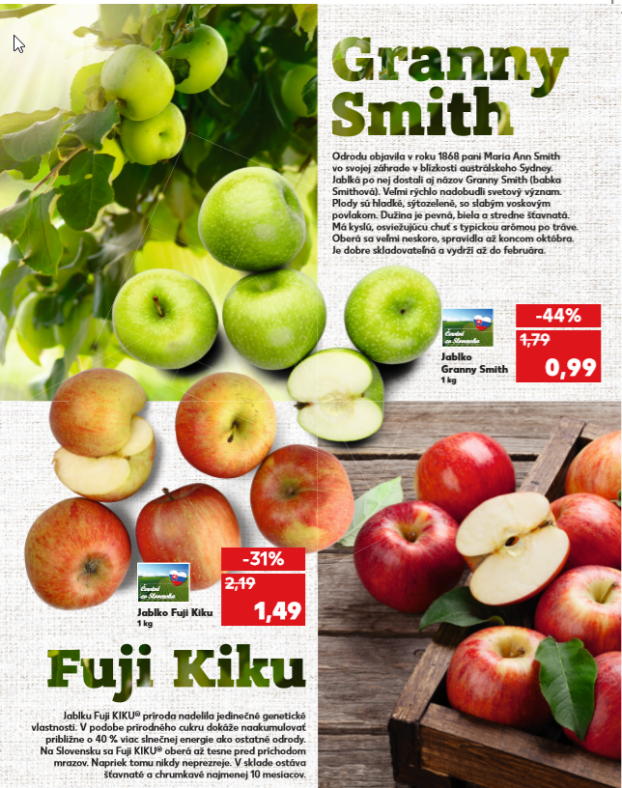
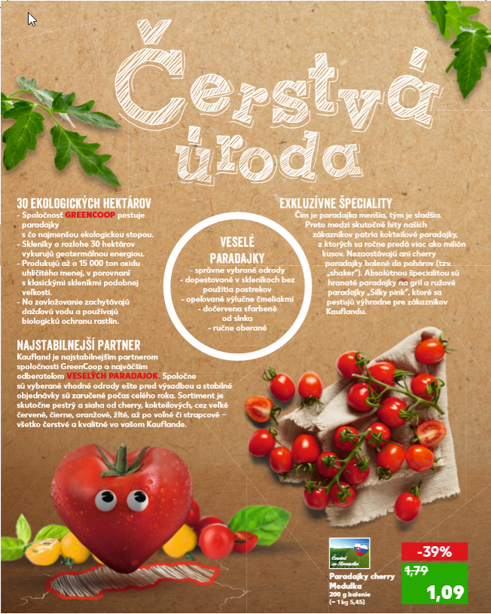
Tematické stránky v Prospekte
Komunikácia
Súčasť nášho prospektu, viackrát do roka
Prezentácia slovenských pestovateľov
Zaujímavosti o pestovaní, odrodách, jednotlivých pestovateľoch

Slide 15
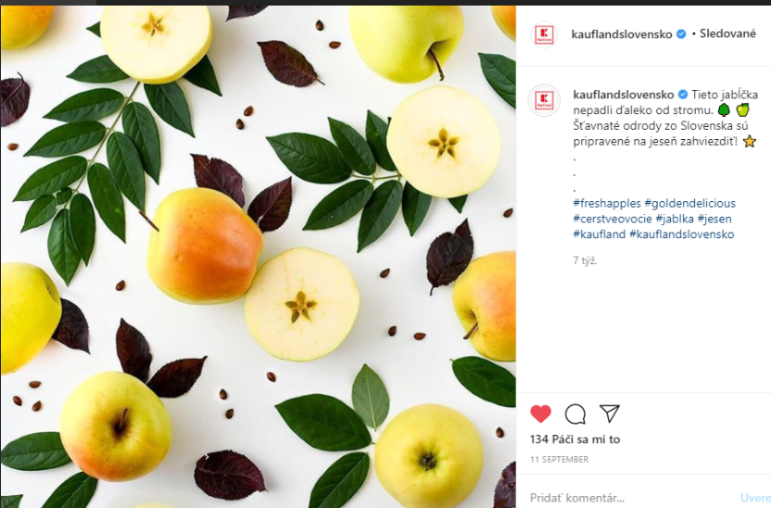

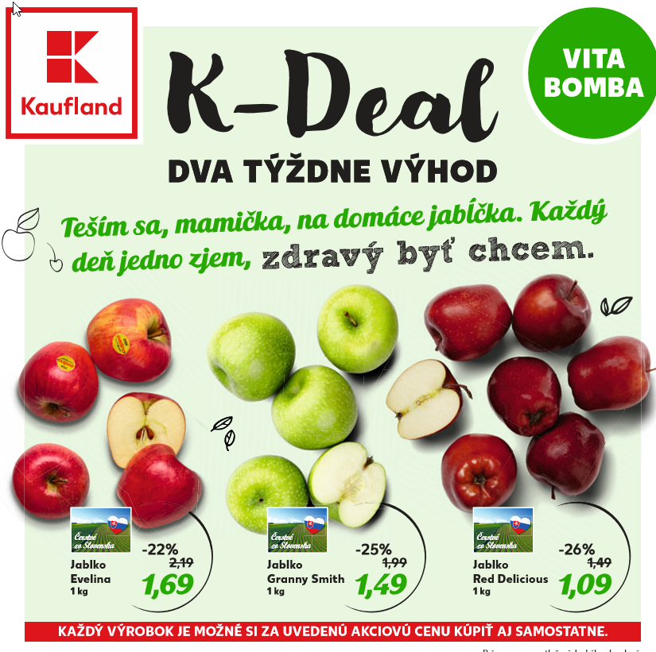

K-Deal dva týždne výhod
Komunikácia
Začiatok júl 2020
Komunikácia na našej webovej stránke, instagrame
Trvanie 2 týždne, každý týždeň 2x stránka Vitabomba
Začiatok prezentácie OZ aj na instragrame, facebooku

Slide 16
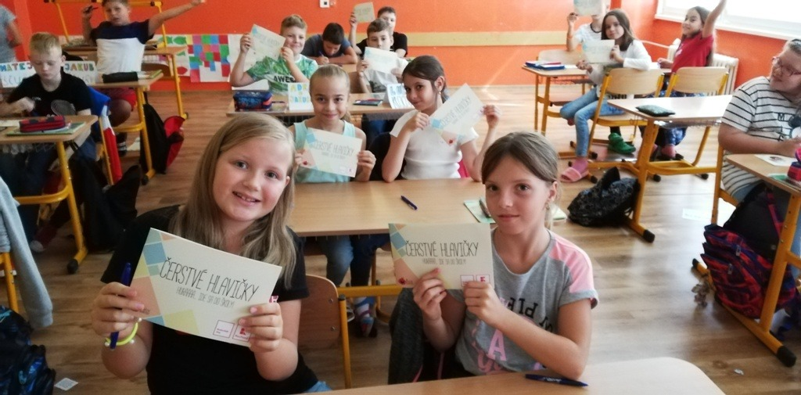
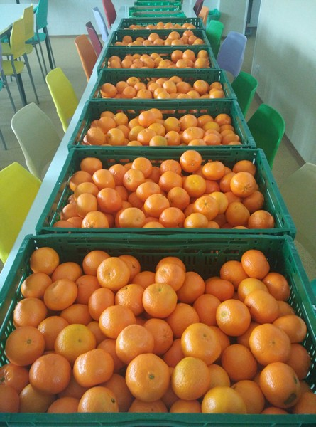
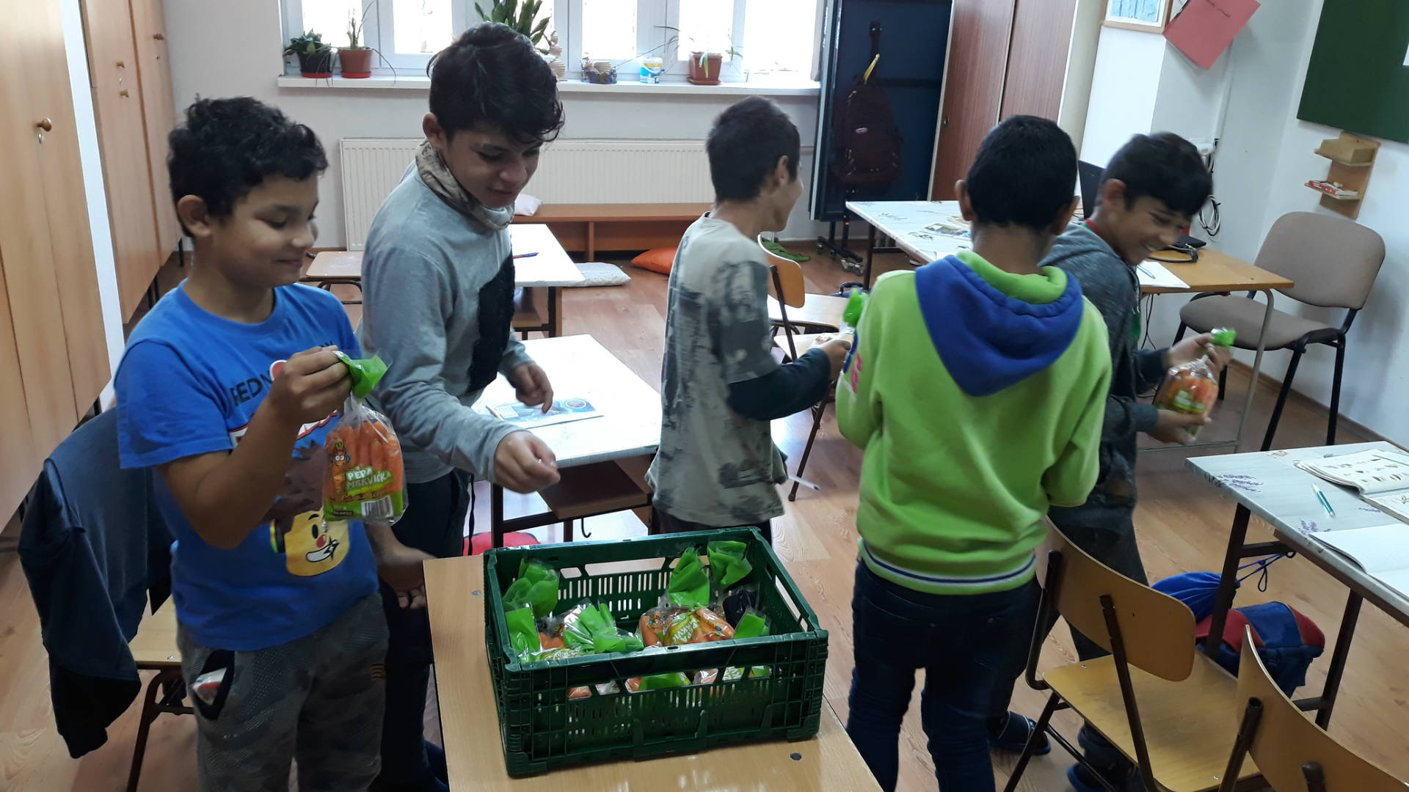

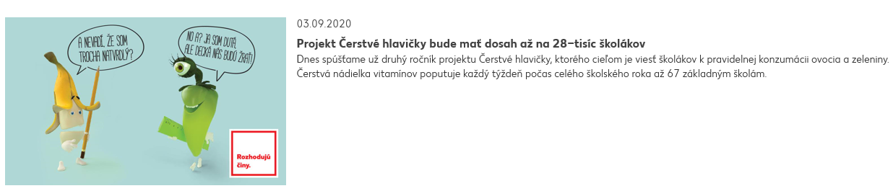
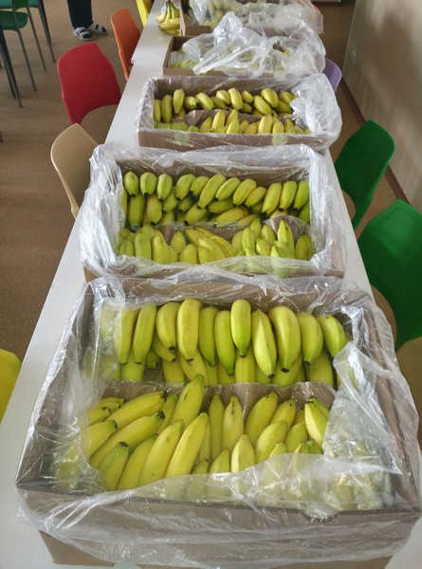
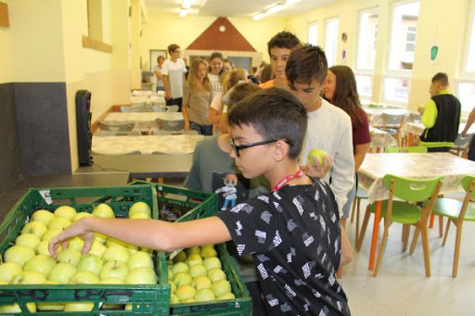
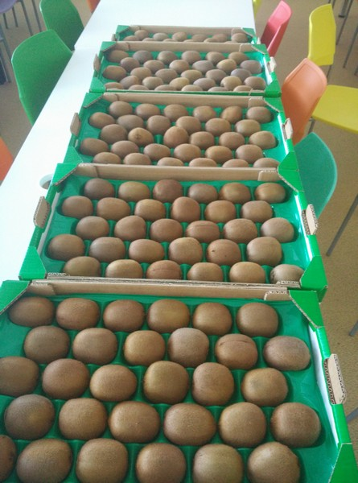
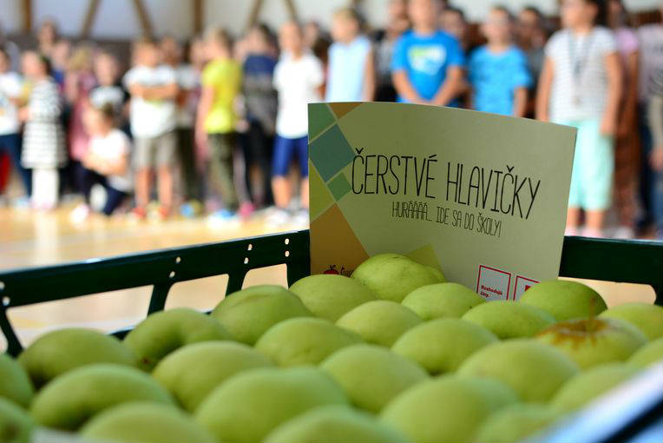
Čerstvé hlavičky:

Slide 17
Spolupráca ZZZS
Podpora slovenskej produkcie Ovocia a zeleniny
Spolupráca od roku 2018
Každý mesiac vydávame PR článok
Prinášame témy, ktoré informujú o aktuálnej situácii na slovenskom trhu v oblasti OZ a zároveň vedú verejnosť ku väčšej konzumácii ovocia alebo zeleniny
Tento rok sme priniesli témy ako napríklad: o jarnej zelenine, o paradajkách a šaláte s korienkom, o tekvici, o správnom skladovaní ovocia a zeleniny, o tom prečo je dobré konzumovať jablká
Notes:
Lubi tým, že tento rok bola korona nemohli sme uskutočniť presstrip tak ako minulý rok. Preto také krátke podklady.

Slide 18
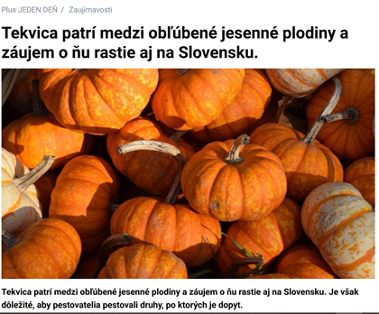
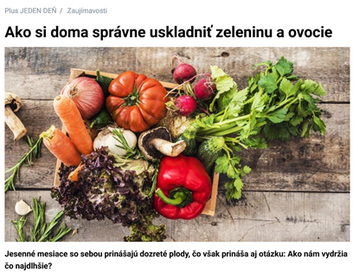
Spolupráca ZZZS
Podpora slovenskej produkcie Ovocia a zeleniny

Slide 19
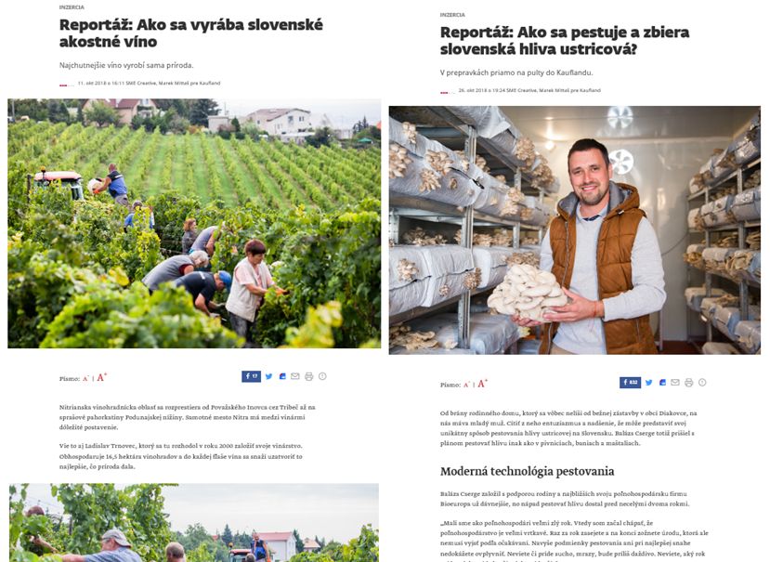
Sme čerství
Podpora slovenských dodávateľov
V rámci spolupráce upozorňujeme na slovenských dodávateľov
Každý mesiac vychádza článok na nami zvolenú tému
Notes:
Lubi tento rok sme z OZ mali len jednu tému. Ak aj do budúcna máte zaujímavých pestovateľov alebo odrody, vieme zaradiť do reportáže.

Slide 20
Ponuka spolupráce

Slide 21
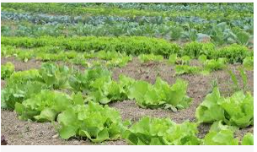
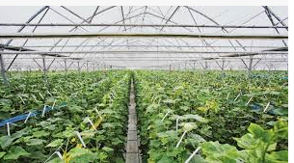
Ponuka spolupráce a možnosti zvyšovania predaja SK výrobkov
KAUFLAND NA SLOVENSKU
Pestovanie aj technologicky náročnejších plodín (reďkvičky, karfiol, brokolica, zväzková zelenina, sladké zemiaky)
Pestovanie nových druhov (šaláty, špenát, rukola, pór, bylinky)
Výber vhodného postupu (uhorky poľné a paprika – fóliovník, drobné ovocie v skleníku), moderné technologické postupy
Výber vhodných odrôd, rozširovanie plôch na pestovanie
Zväčšovanie kapacít na uskladnenie, hľadanie možností dlhšieho uskladňovania plodín

Slide 22
Ďakujeme za pozornosť a tešíme sa na vzájomnú spoluprácu pri zvyšovaní sebestačnosti Slovenska v oblasti ovocia a zeleniny

